Slide 1
Тема курсового проекта: «Проектирование системы защиты автоматизированной системы выдачи потребительских кредитов»
Министерство науки и высшего образования Российской Федерации
Федеральное государственное бюджетное образовательное учреждение
высшего образования
«Сибирский государственный автомобильно-дорожный университет (СибАДИ)»
Институт Информационные системы, экономика и управление
Кафедра Информационная безопасность
Направление Информационная безопасность
Профиль Безопасность автоматизированных системы
Выполнил:
студент группы БИб-21Э1 Чигарев А.Ю
Руководитель проекта
к.пед.н, доцент кафедры А.Г. Анацкая
Омск 2024

Slide 2
Цель и задачи
Цель:
Проанализировать объект защиты и разработать техническое задание для эффективной системы защиты автоматизированной системы выдачи потребительских кредитов.
Задачи:
1. Проанализировать автоматизированную систему потребительского кредитования как объекта защиты и определить возможные угрозы без-опасности.
2. Определить требования по обеспечению безопасности в автоматизированной системе потребительских кредитов.
3. Спроектировать техническое задание на создание системы защиты для автоматизированной системы потребительских кредитов.

Slide 3
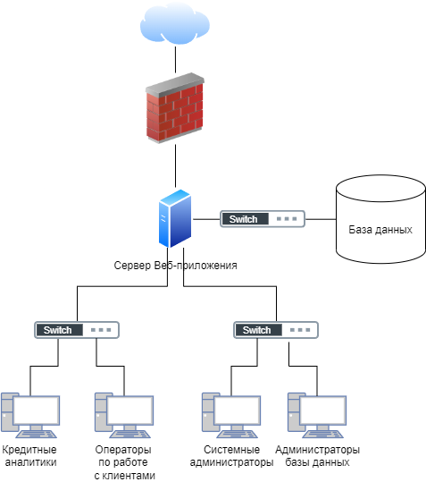
Характеристика АС Потребительское кредитование
Название автоматизированной системы: Потребительское кредитование.
Назначение: Автоматизированная система (далее АС) потребительских кредитов предназначена для управления и обработки информации о кредитных операциях, связанных с потребительской областью в банковской среде.
Основная цель системы: эффективное управление выдачей и контролем потребительских кредитов.
Рисунок 1 – Схема ИТ-Инфраструктуры АС

Slide 4
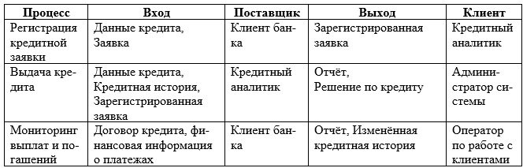
Технологический процесс обработки информации в АС Потребительского кредитования
Таблица 1 – Описание бизнес-процессов

Slide 5
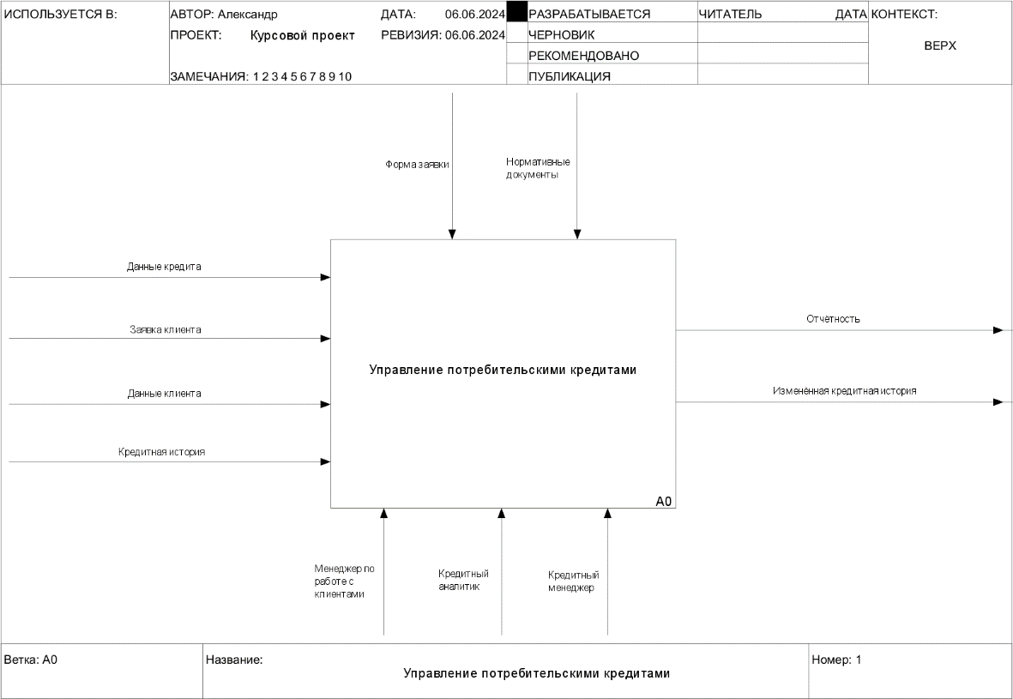
Контекстная диаграмма АС Потребительское кредитование

Slide 6
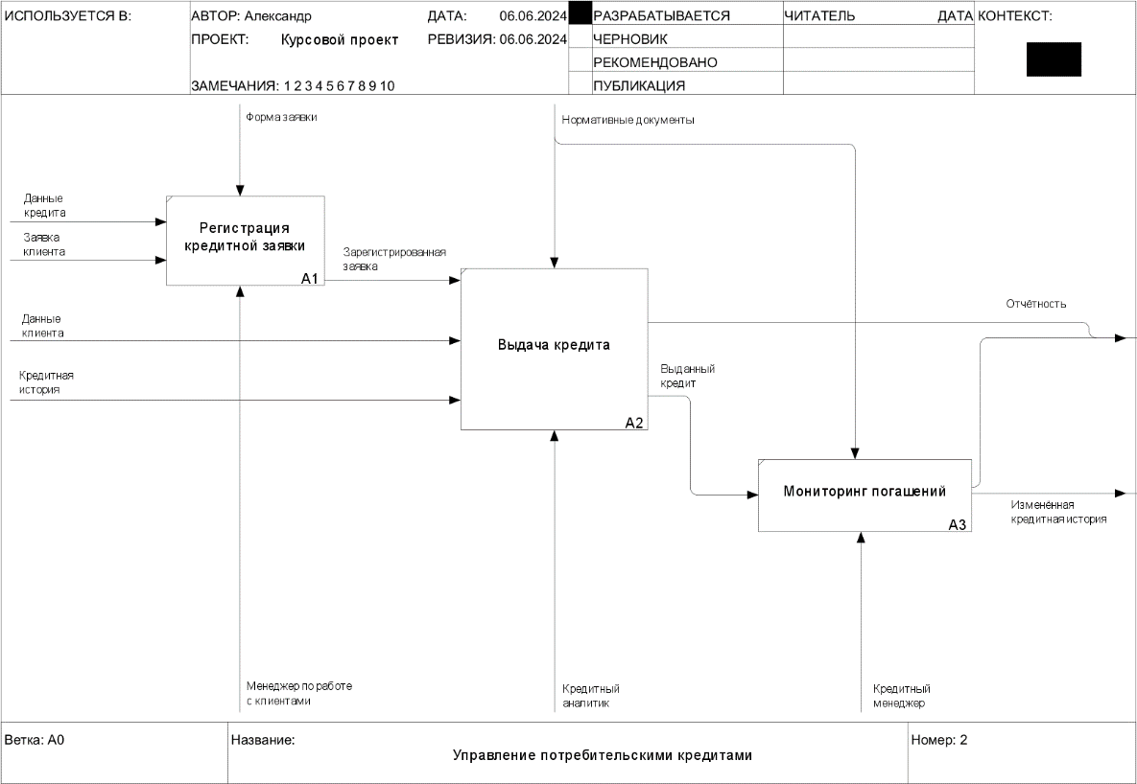
Диаграмма основных функций АС Потребительское кредитование

Slide 7
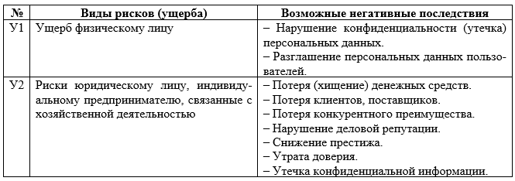
Возможные угрозы безопасности информации для АС Потребительского кредитования
Таблица 2 – Виды рисков и негативных последствий от реализации УБИ

Slide 8
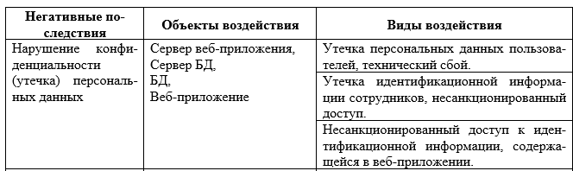
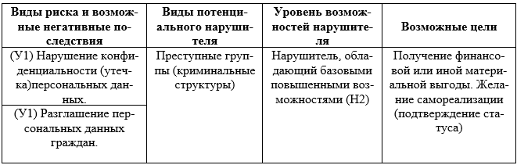
Возможные угрозы безопасности информации для АС Потребительского кредитования
Таблица 3 – Объекты воздействия и виды воздействия на них в АС по работе с кредитами
Таблица 4 – Потенциальные нарушители УБИ в АС по работе с кредитами

Slide 9
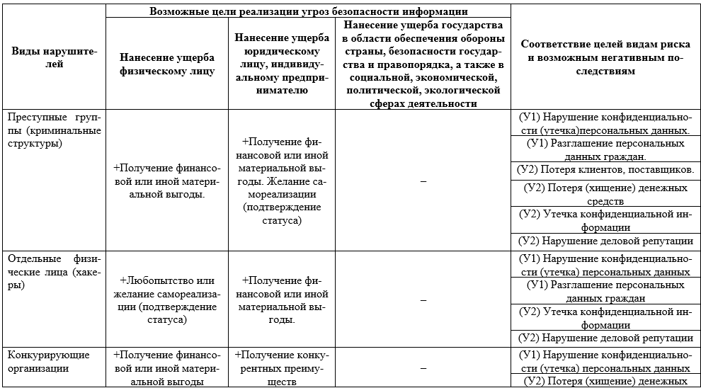
Возможные угрозы безопасности информации для АС Потребительского кредитования
Таблица 5 – Цели реализации нарушителями угроз безопасности информации в зависимости от возможных негативных последствий и видов ущерба от их реализации для АС по работе с кредитами

Slide 10
Классификация АС Потребительского кредитования
Класс защищенности информационной системы определяется в зави-симости от уровня значимости информации, обрабатываемой в этой инфор-мационной системе, и масштаба информационной системы.
Уровень значимости информации определяется степенью возможного ущерба для обладателя информации и (или) оператора от нарушения конфи-денциальности, целостности или доступности информации.

Slide 11
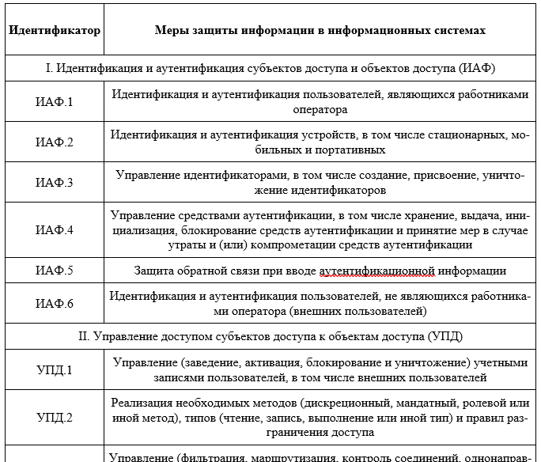
Набор мер защиты в информационной системе

Slide 12
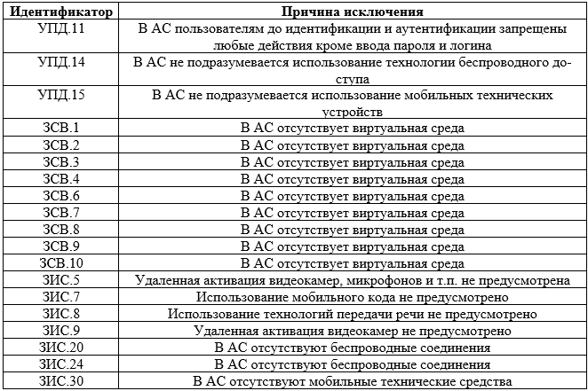
Исключённые базовые меры в процессе адаптации

Slide 13
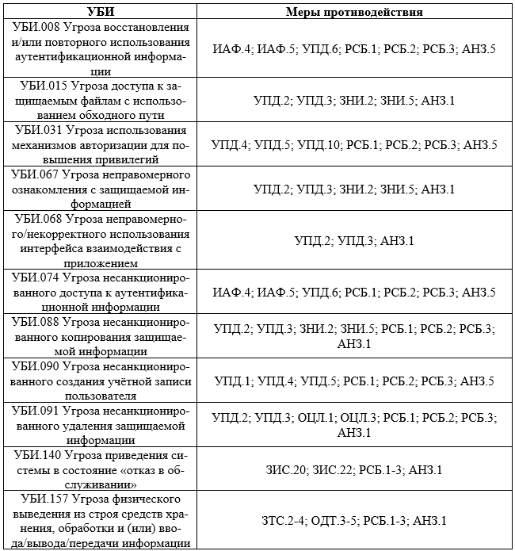
Сопоставление мер противодействия

Slide 14
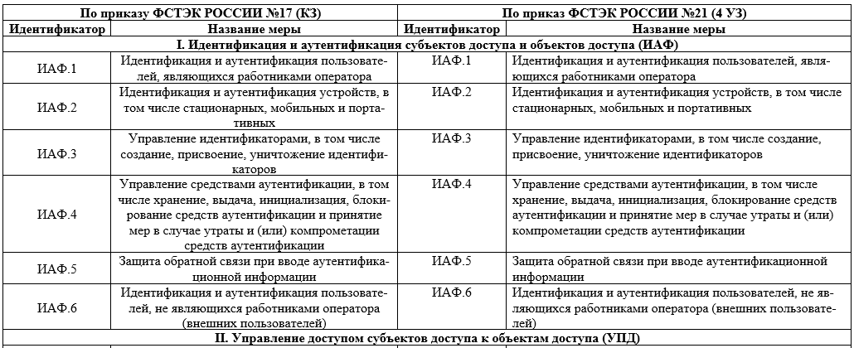
Сравнение мер в приказах ФСТЭК РОССИИ №17 и №21

Slide 15
Техническое задание на проектирование средств защиты информации автоматизированной системы потребительских кредитов
Целью и основными задачами СЗИ является предотвращение неправомерного доступа к информации, обрабатываемой объектом АС Потребительского кредитования.
В ТЗ описывается: Заказчик, Исполнитель договора, Период действия договора, Цель и основные требования, Состав и содержание работ, Порядок оформления и предъявления результатов работ, Назначение и цели создания системы, Общая характеристика, Требования к созданию АС, Требования к документированию, Состав и содержание поставляемого товара.

Slide 16
Заключение
В итоге выполнение анализа АС Потребительского кредитования как объекта защиты, позволило выявить общую характеристику объекта защиты выделить основные программные и аппаратные средства, а также группы внешних и внутренних пользователей АС, и возможные угрозы безопасности информации, и объекты, на которые эти угрозы воздействуют.
Определение требований по обеспечению безопасности в АС Потребительского кредитования, позволило выявить класс защищённости АС Потребительского кредитования, а также состав мер по обеспечению информационной безопасности АС Потребительского кредитования.
На основе информации, полученной в первом и втором разделах, было спроектировано техническое задание на создание системы защиты для АС Потребительского кредитования.
Таким образом все поставленные задачи выполнены, цель достигнута.

